Slide 1
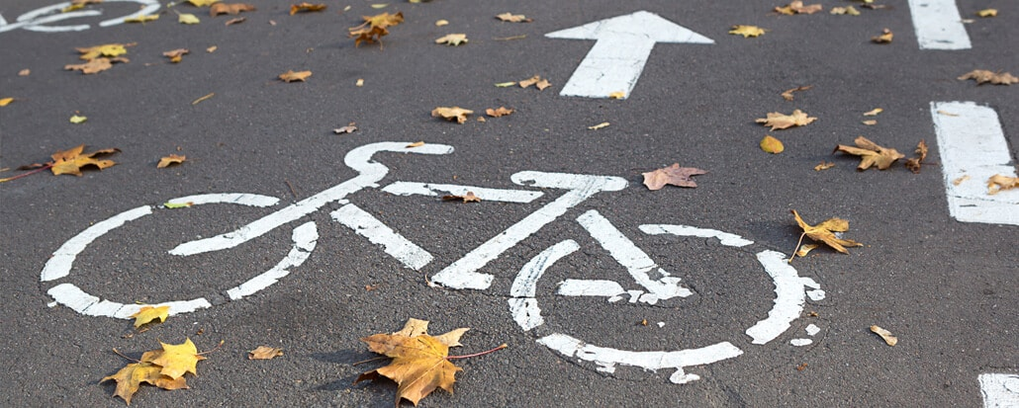

Cidade de São Paulo
PLANO CICLOVIÁRIO
Abril/2025

Slide 2
de Estruturas Cicloviárias
NOVAS IMPLANTAÇÕES
Abril/2025

Slide 3
PPP da HABITAÇÃO

Slide 4
SITUAÇÃO DOS LOTES - 1

Slide 5
SITUAÇÃO DOS LOTES - 2

Slide 6
SITUAÇÃO DOS LOTES - 5

Slide 7
SITUAÇÃO DOS LOTES - 7

Slide 8
SITUAÇÃO DOS LOTES - 9

Slide 9
SITUAÇÃO DOS LOTES - 10

Slide 10
SITUAÇÃO DOS LOTES - 11

Slide 11
SITUAÇÃO DOS LOTES - 12

Slide 12

RESUMO POR LOTE
Situação em 31/03/2025

Slide 13
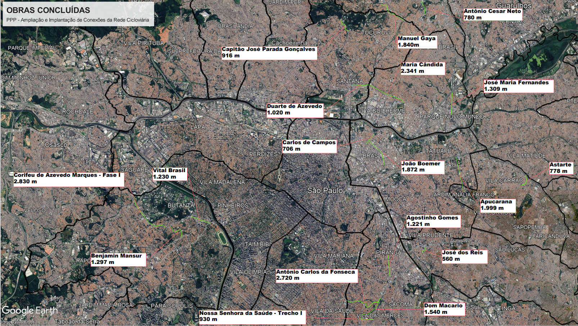
OBRAS CONCLUÍDAS

Slide 14
de Atividades
REGISTROS FOTOGRÁFICOS

Slide 15
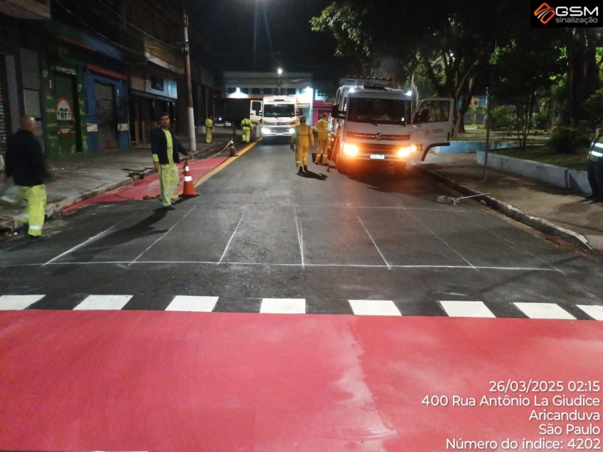
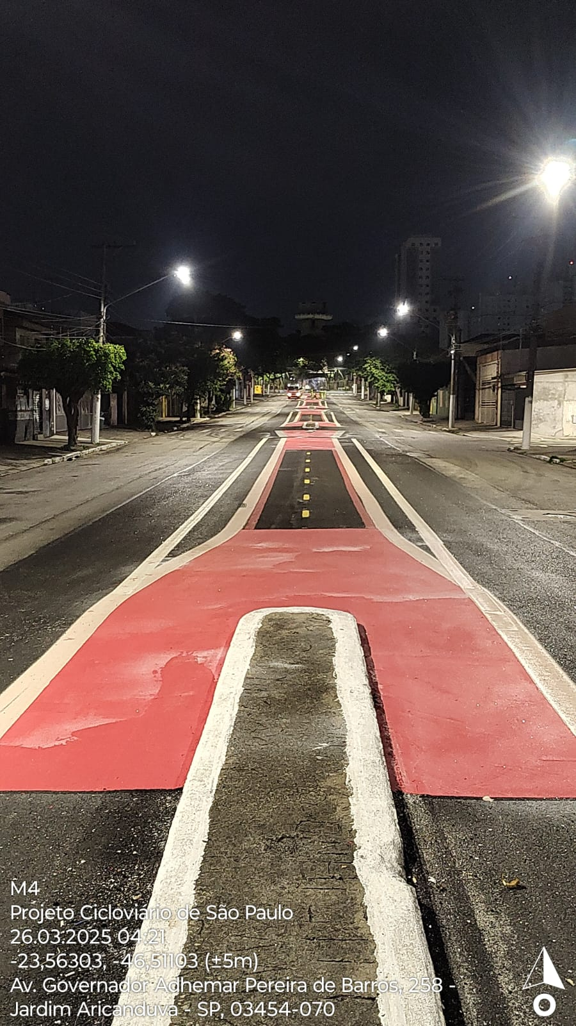
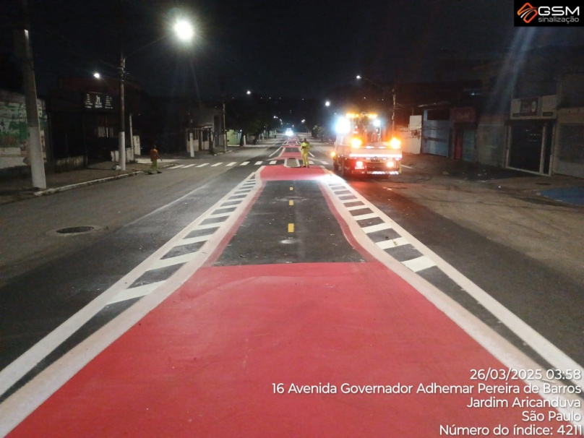
ADHEMAR PEREIRA DE BARROS

Slide 16
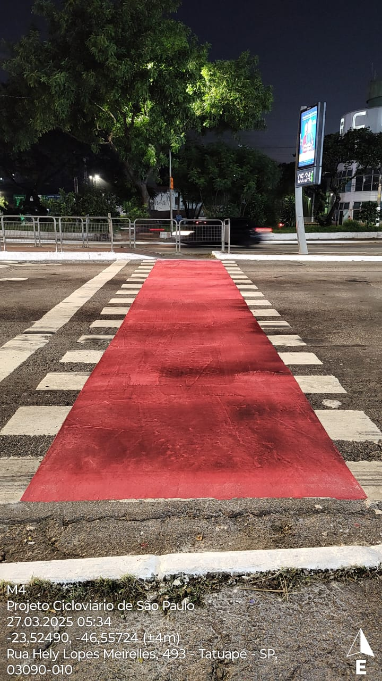
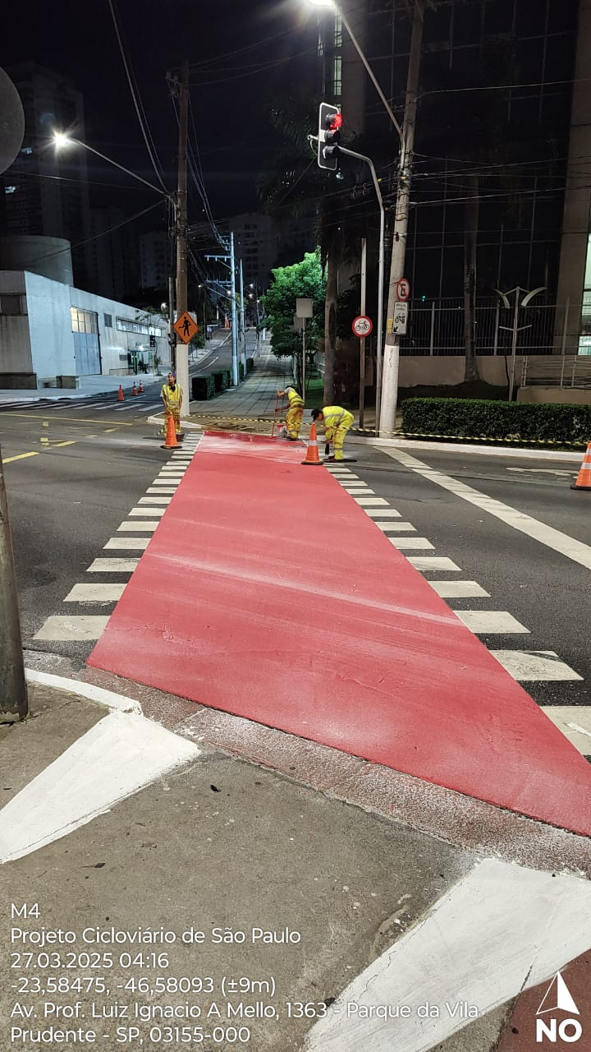
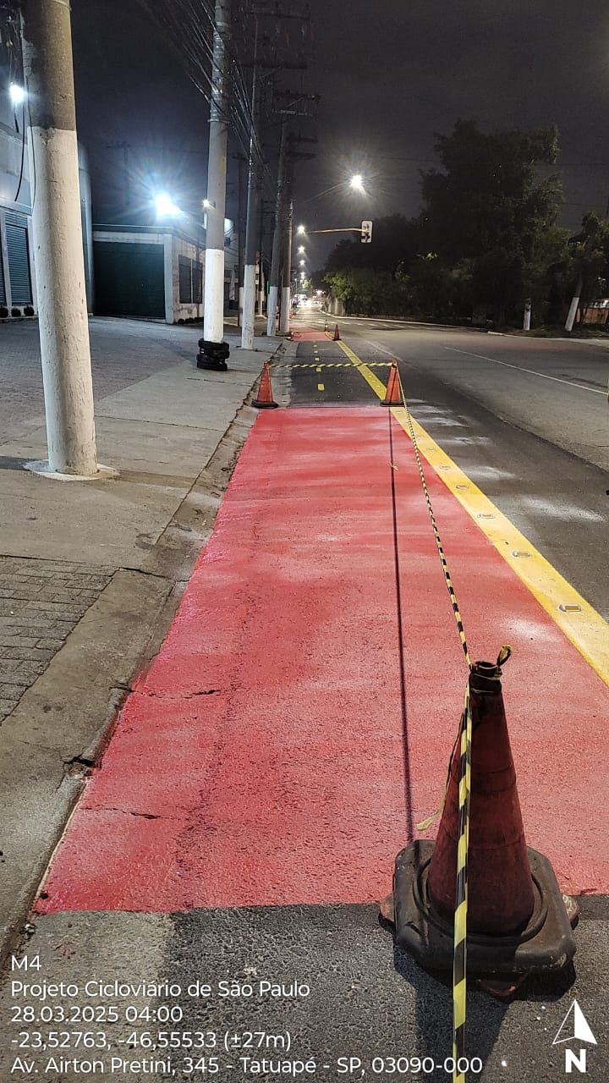
AIRTON PETRINI

Slide 17
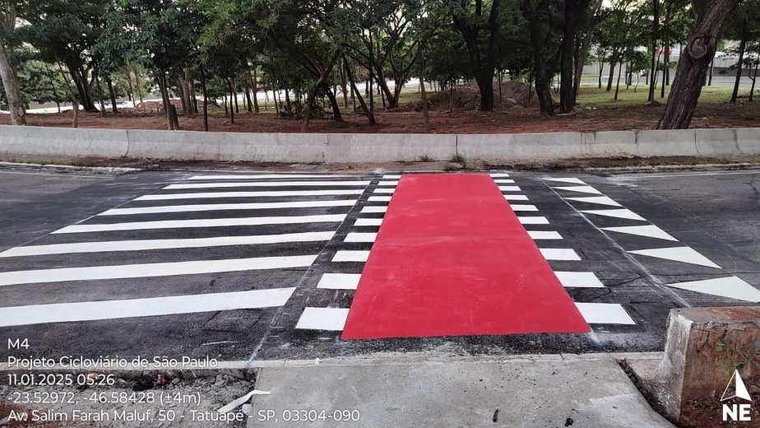
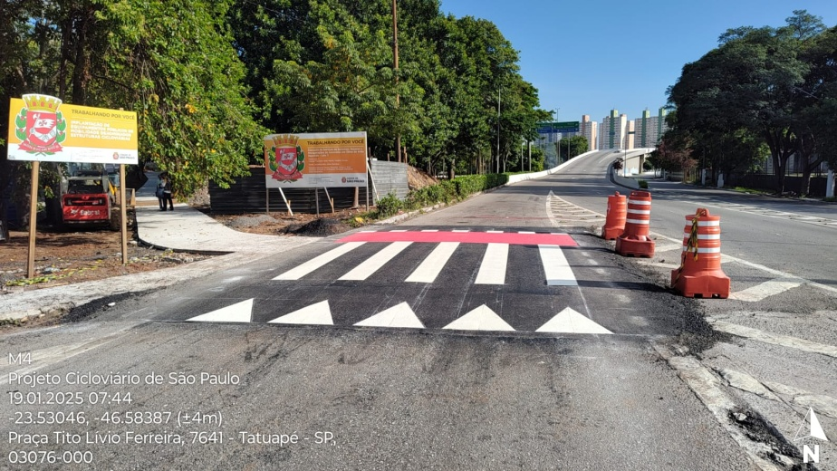
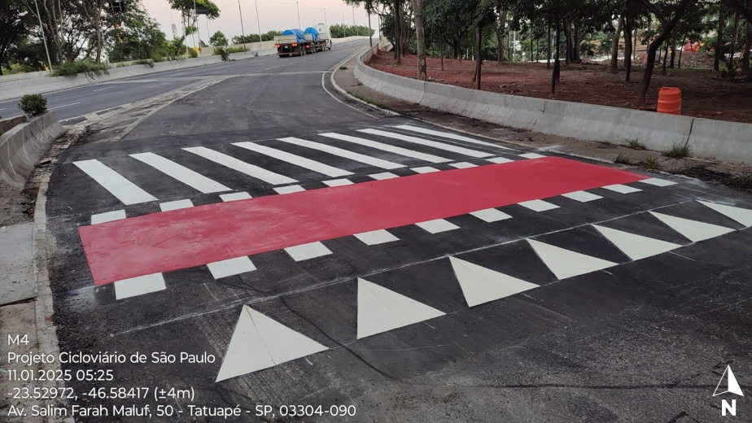
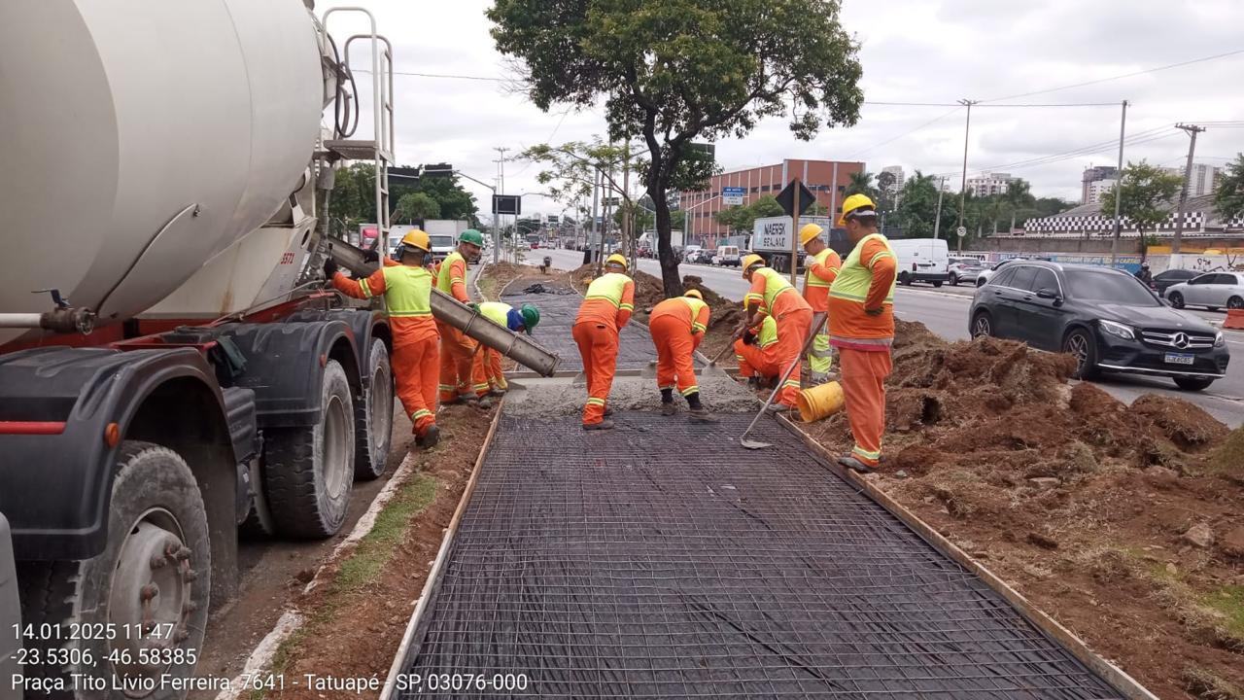
PONTE TATUAPÉ

Slide 18
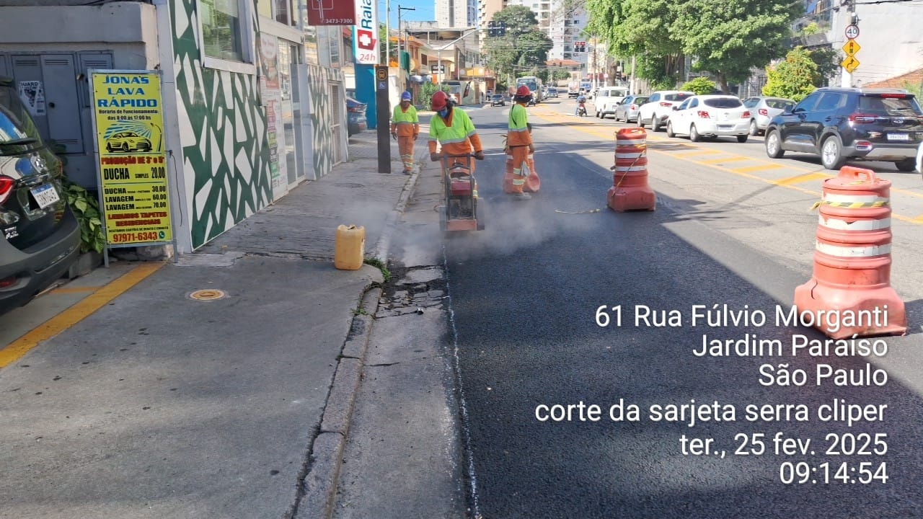
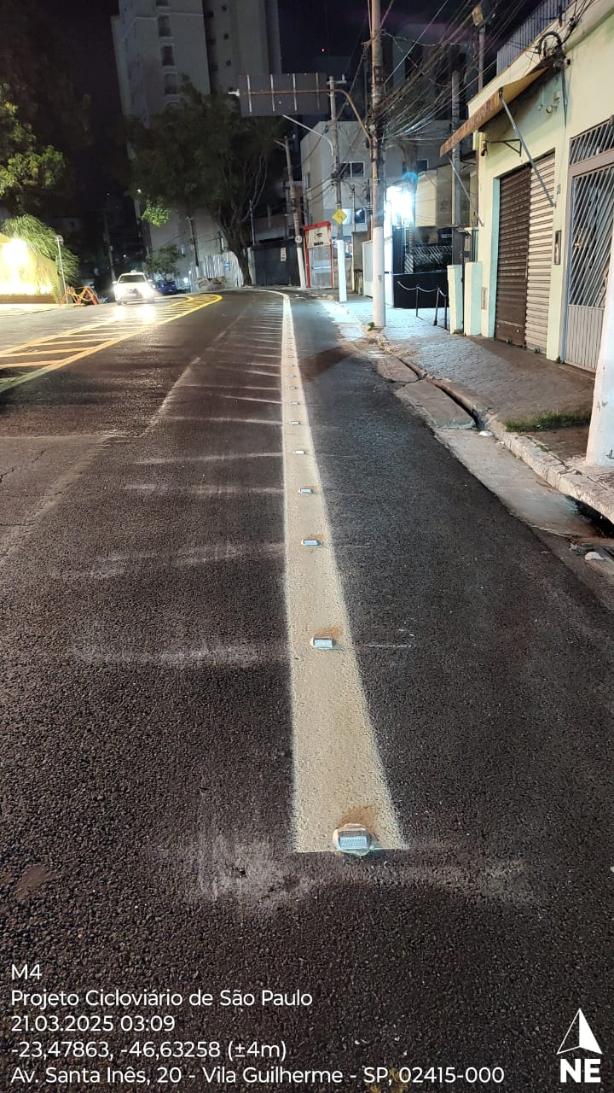
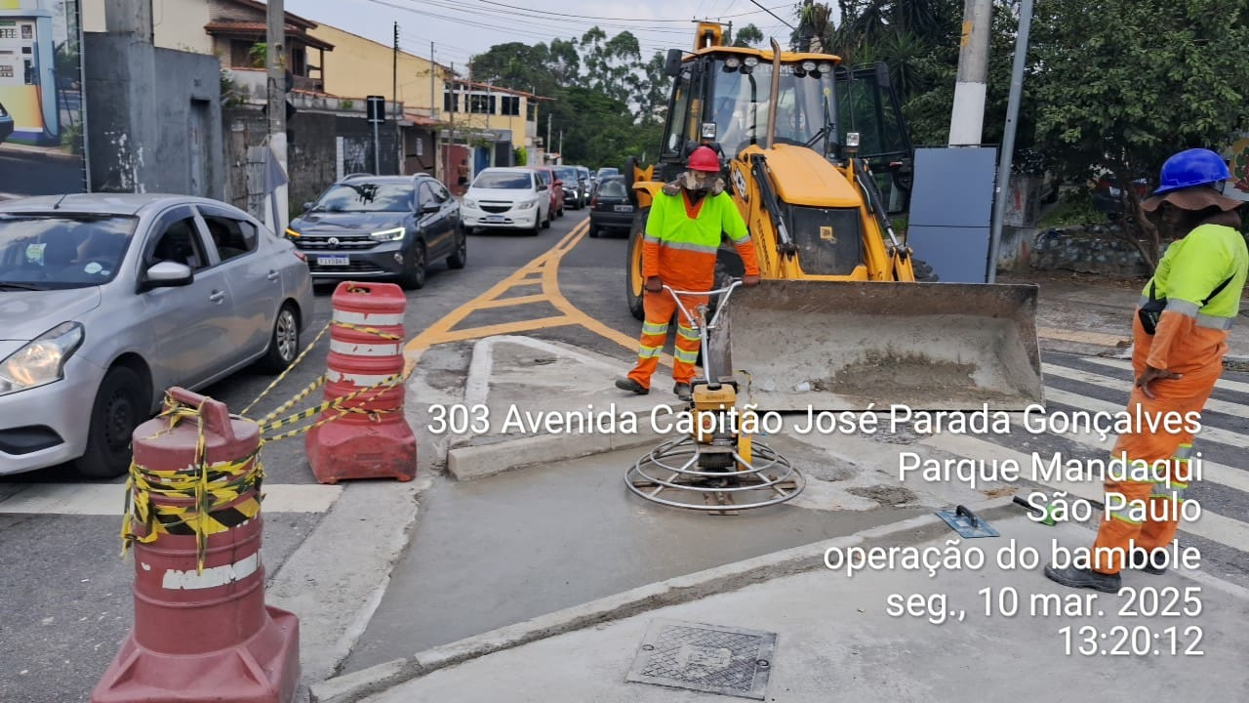
SANTA INÊS

Slide 19
das Estruturas Cicloviárias
MANUTENÇÃO
Dezembro/2024

Slide 20
MANUTENÇÃO DAS ESTRUTURAS CICLOVIÁRIAS
Situação em 31/03/2025

Slide 21
de Atividades
REGISTROS FOTOGRÁFICOS

Slide 22
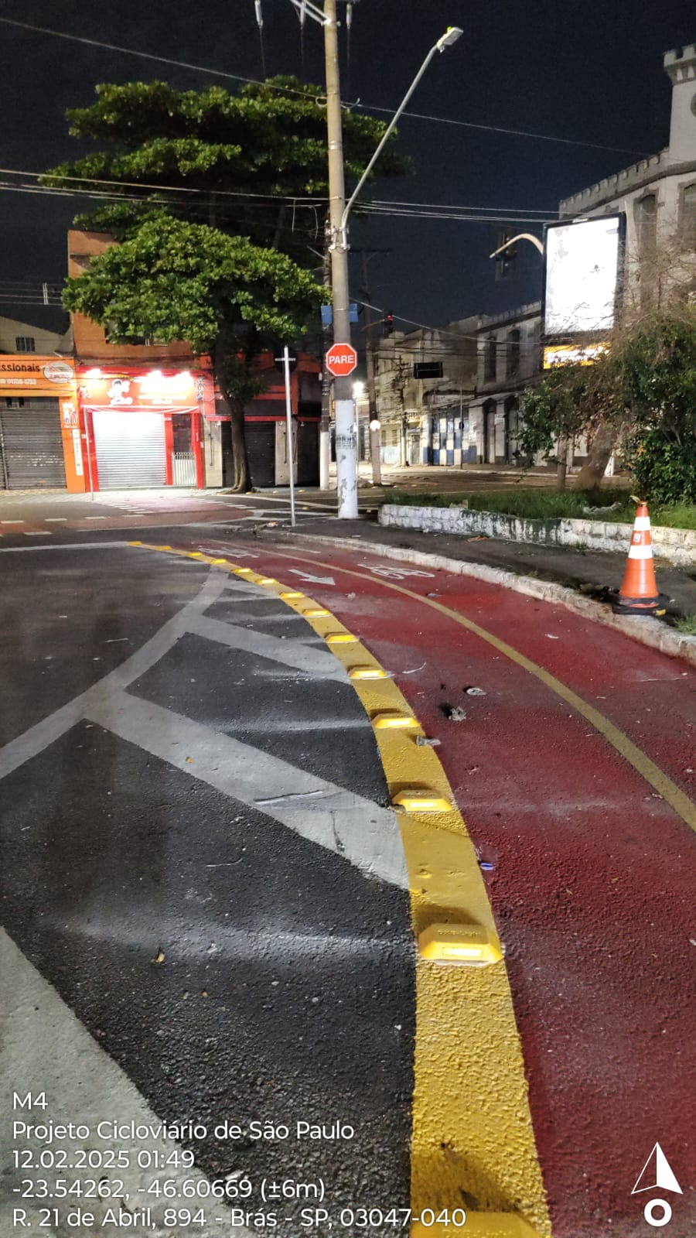
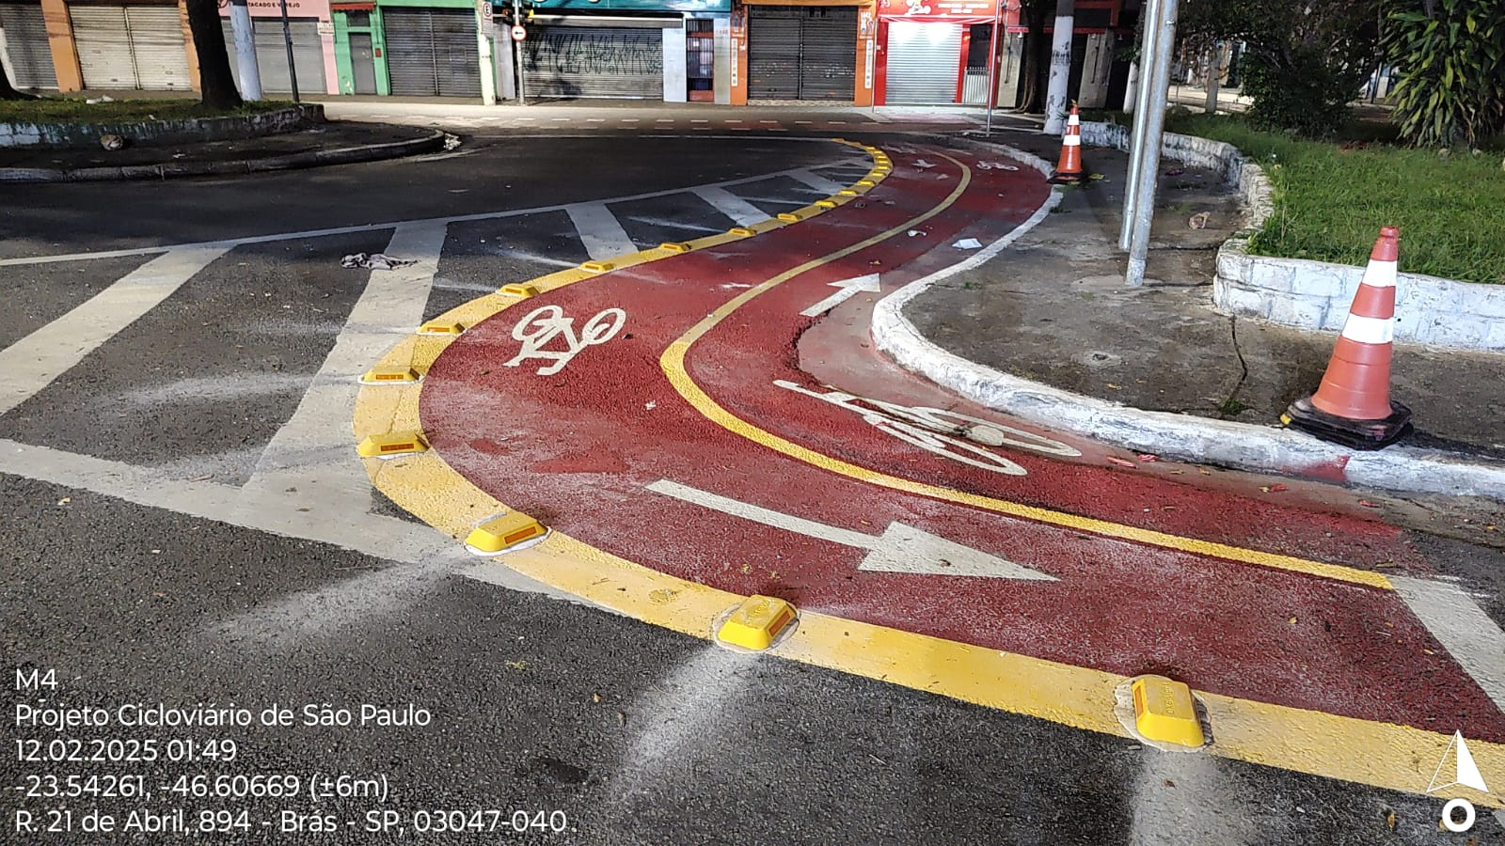
VINTE E UM DE ABRIL

Slide 23
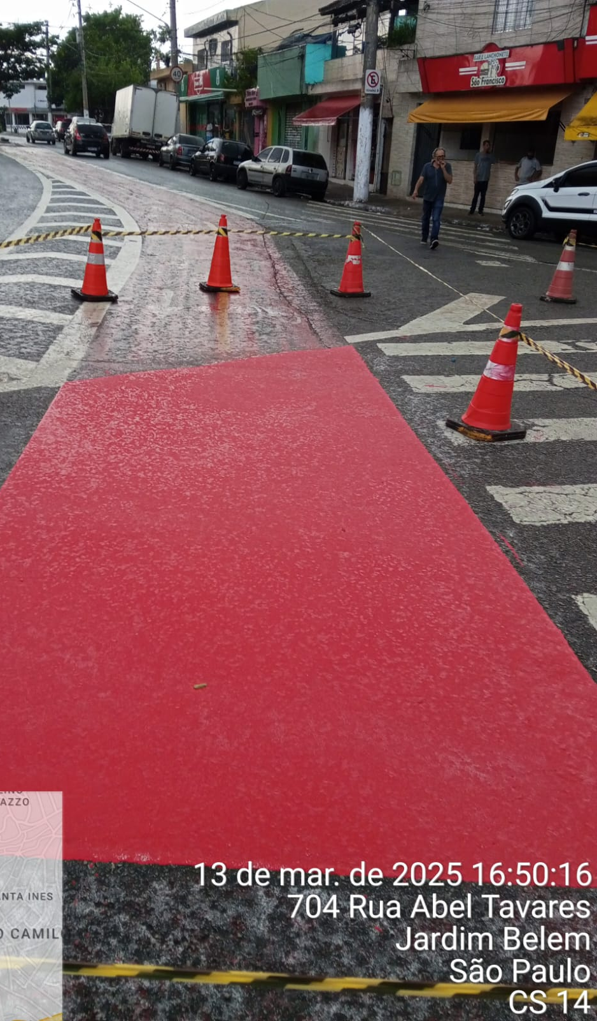
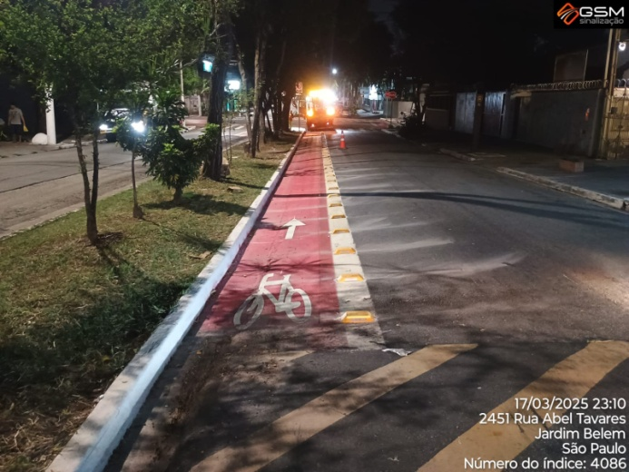
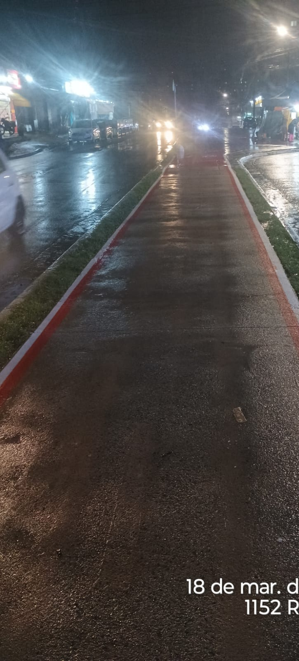
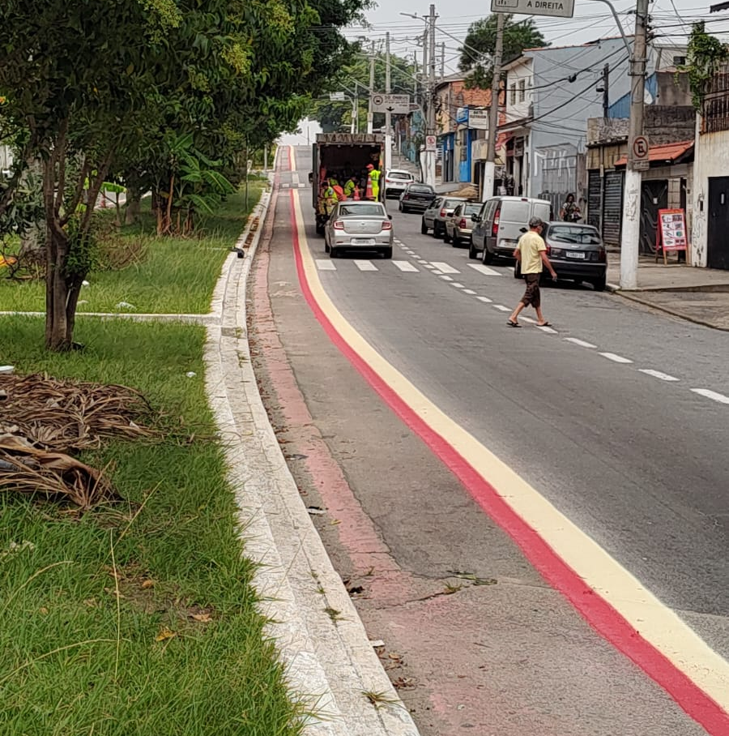
ABEL TAVARES

Slide 24
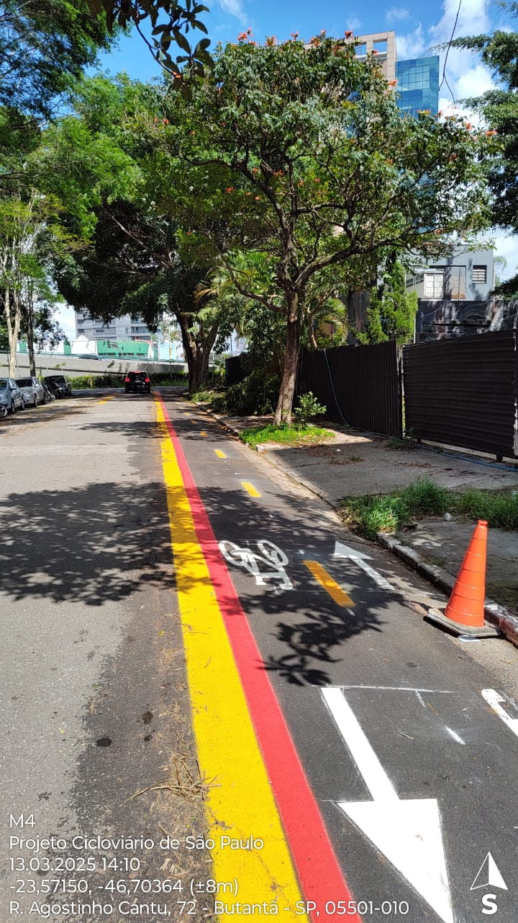
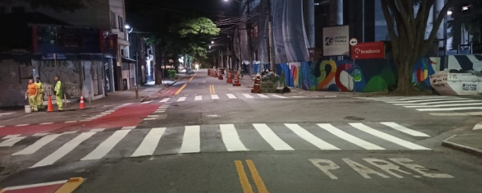
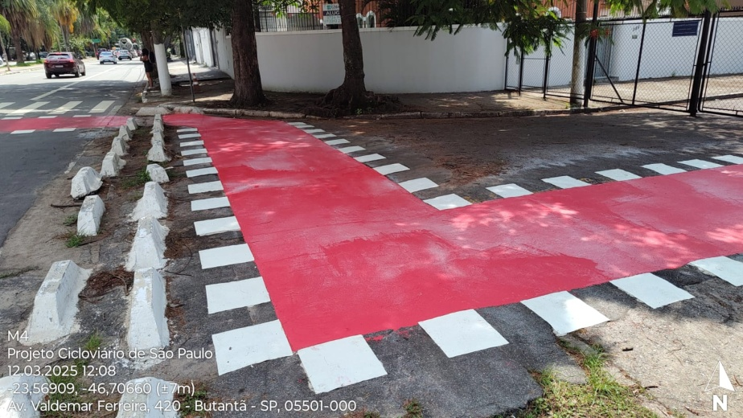
AGOSTINHO CANTU

Slide 25
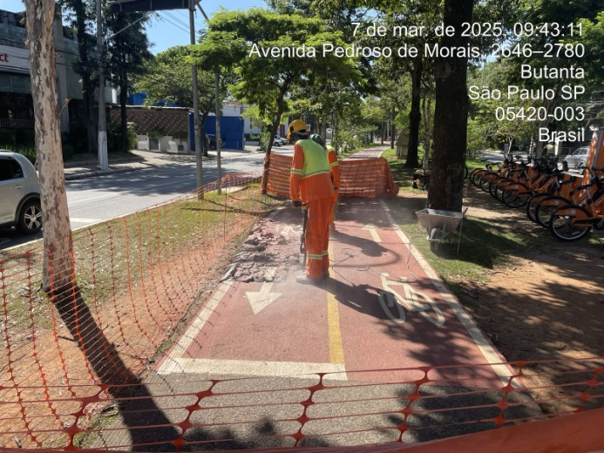
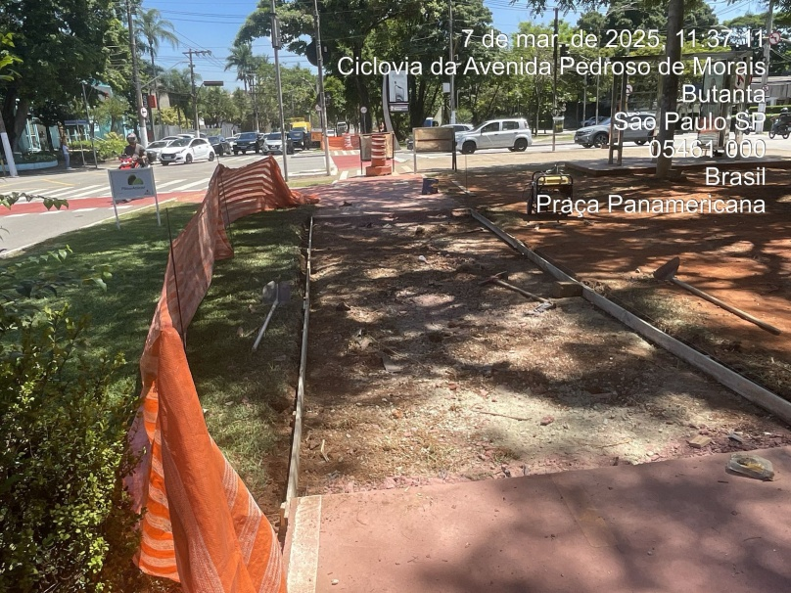
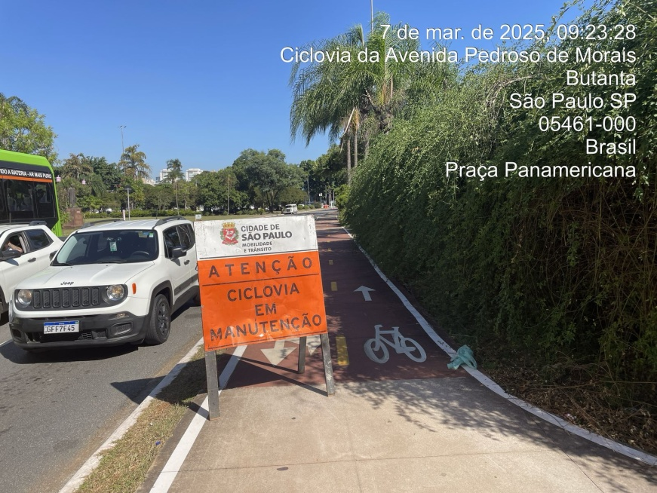
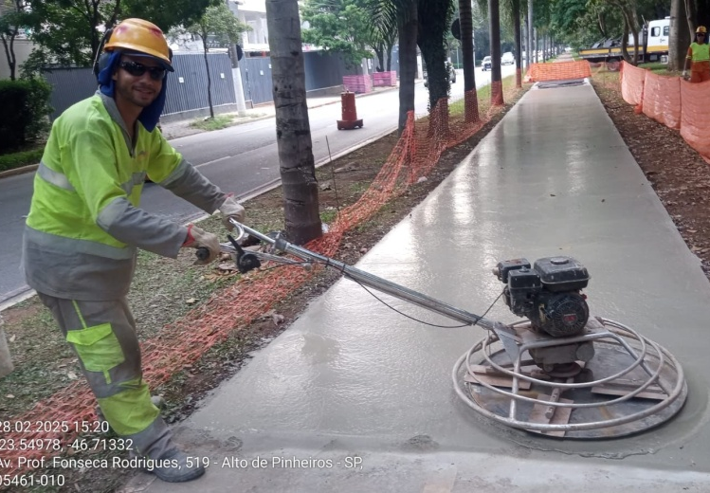
FARIA LIMA – PRAÇA APECATU

Slide 26
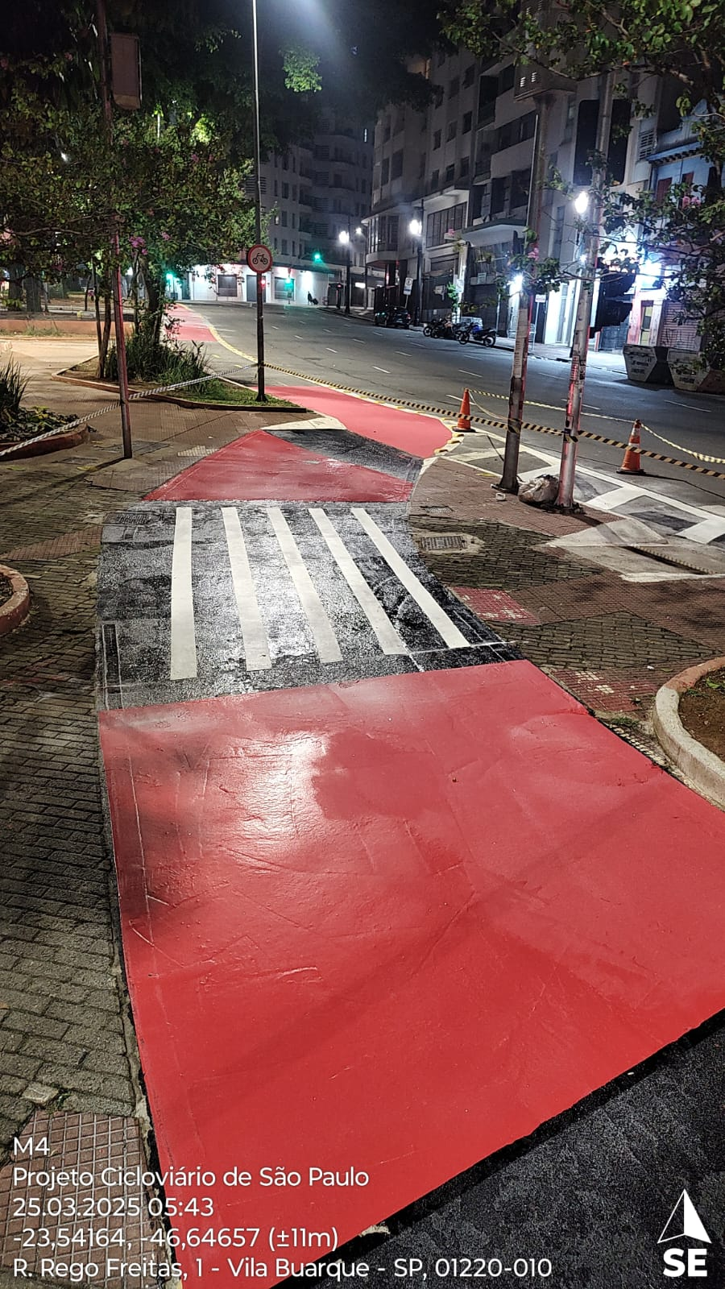
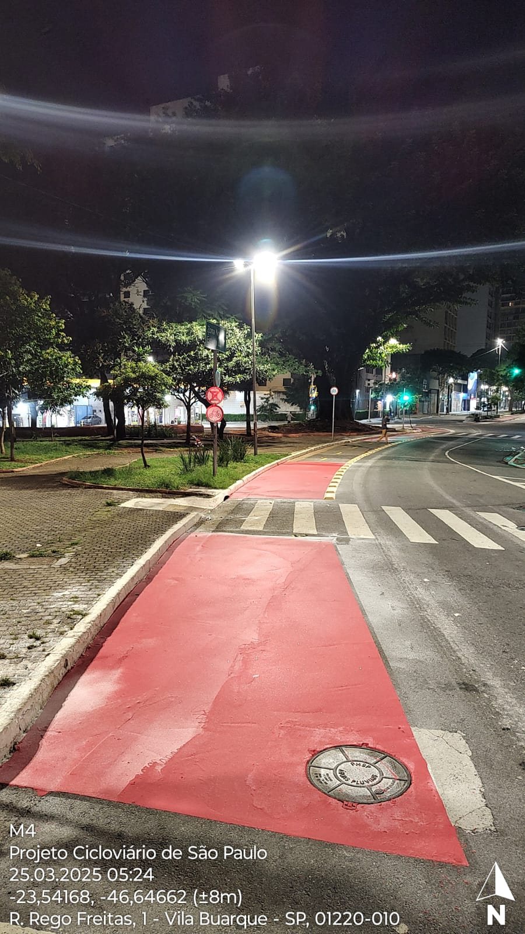
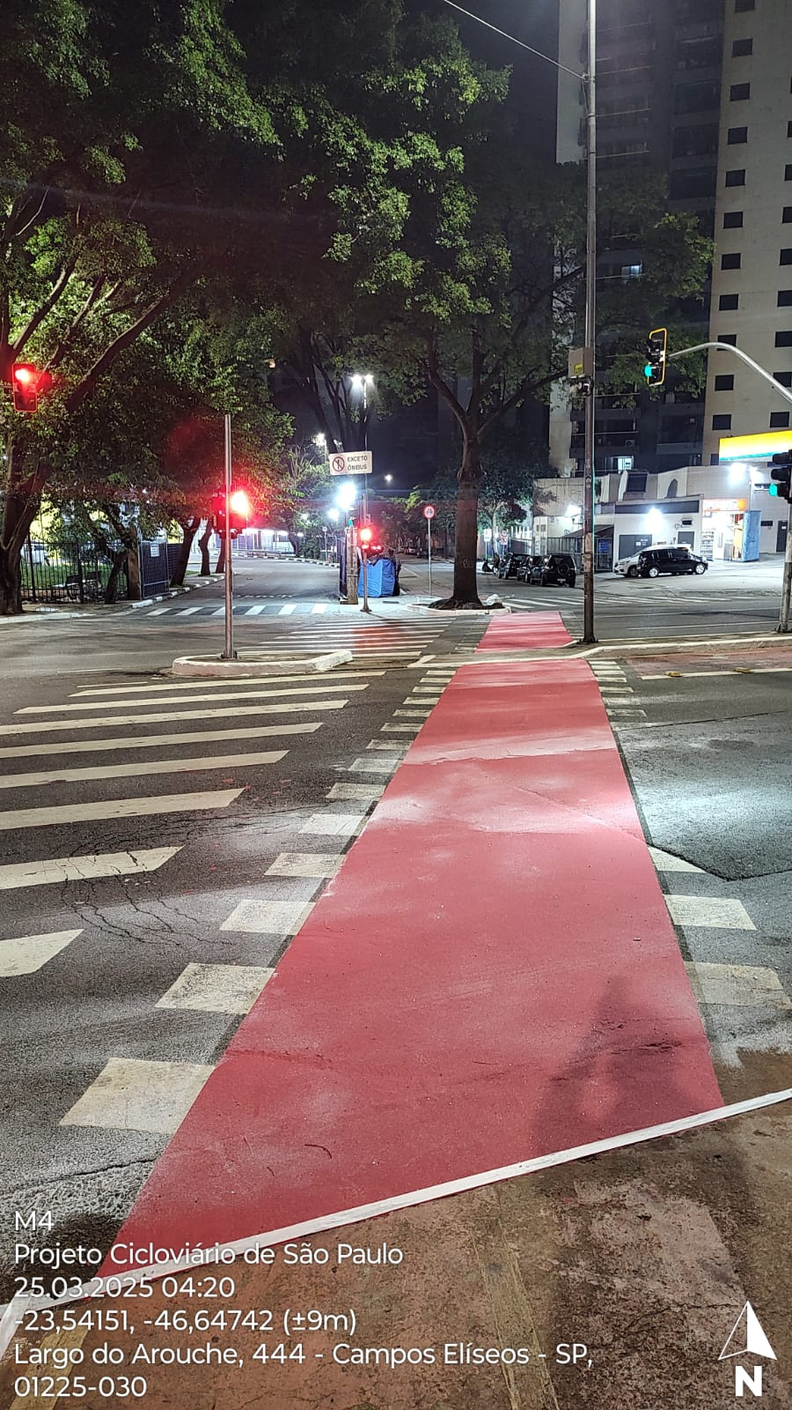
LARGO DO AROUCHE

Slide 27
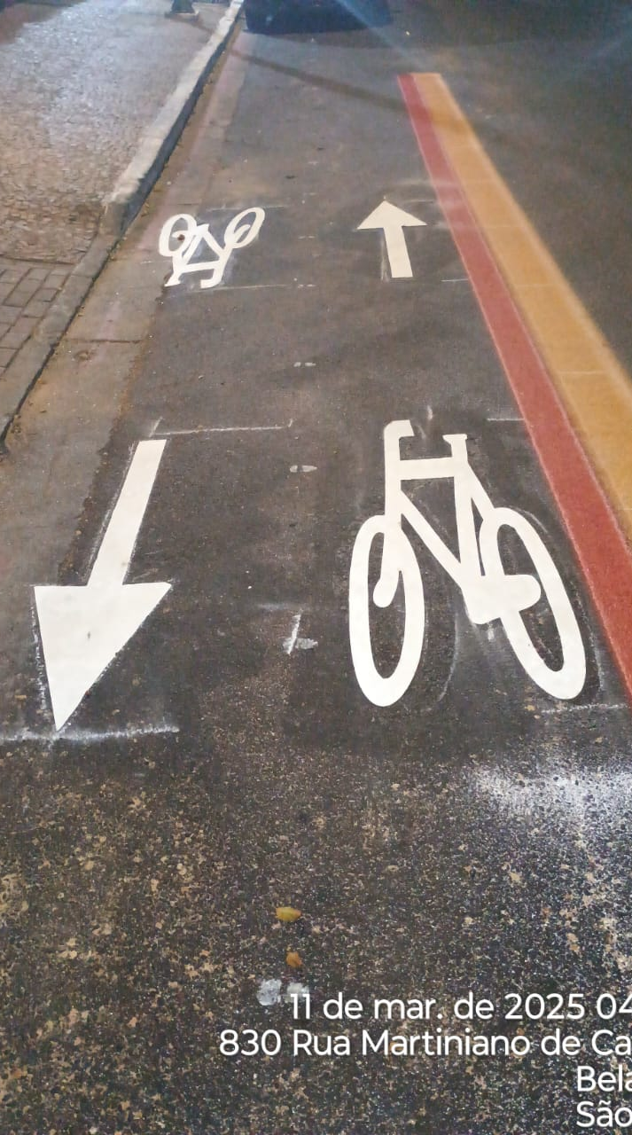
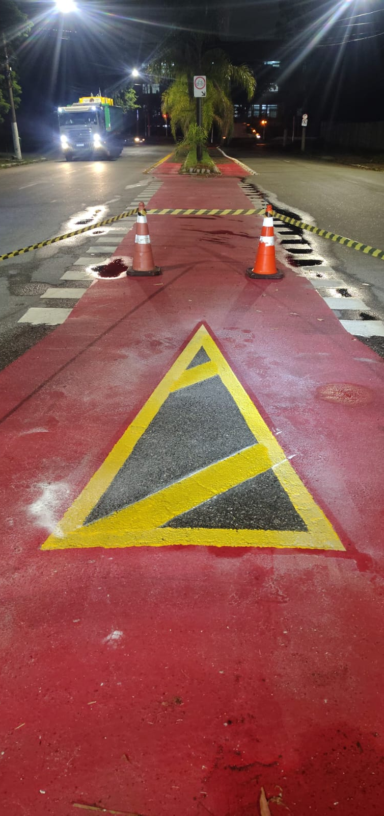
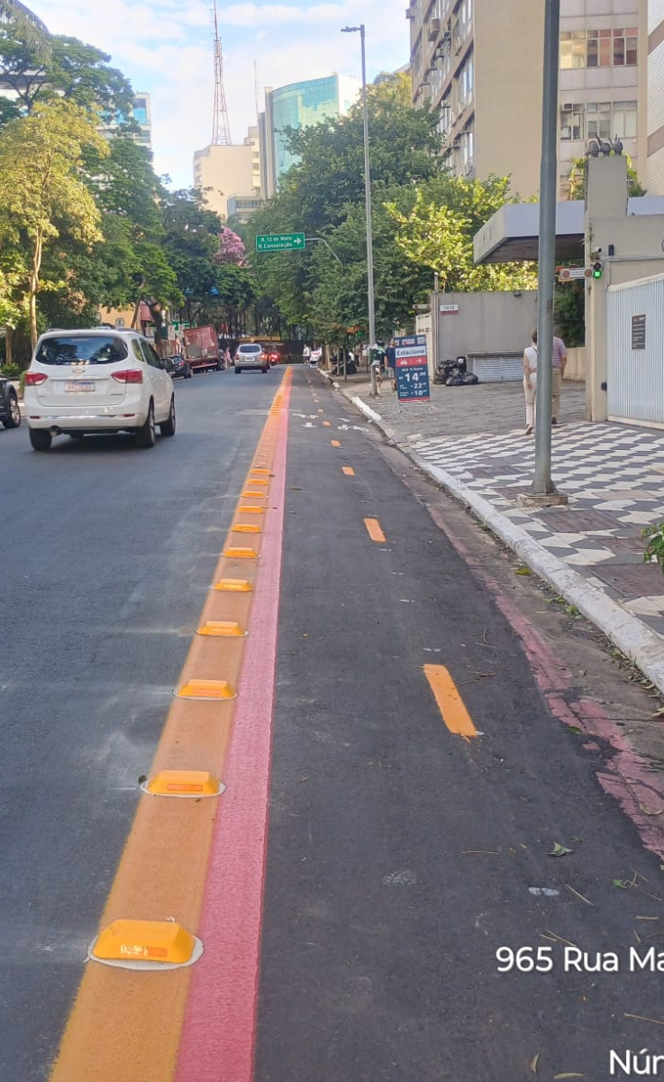
MARTINIANO DE CARVALHO

Slide 28
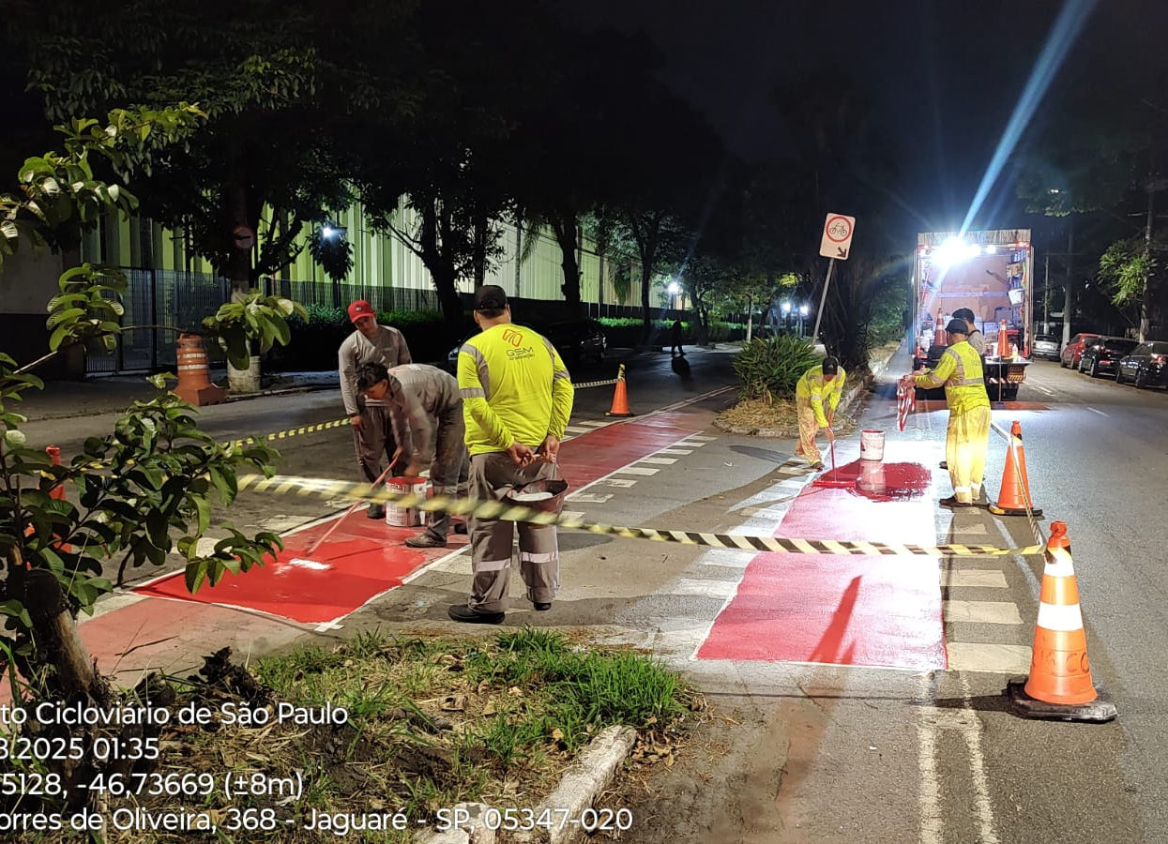
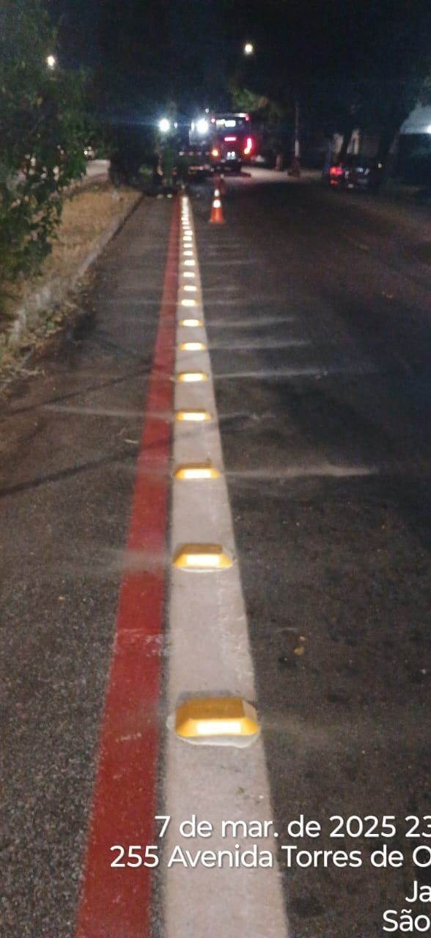
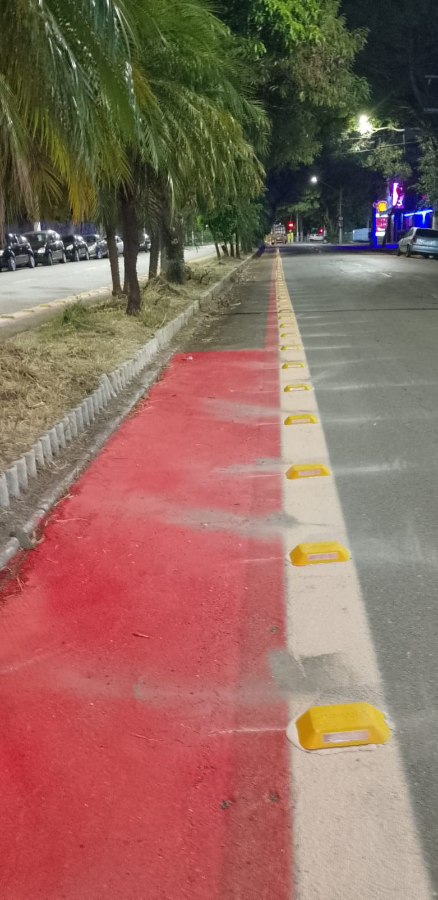
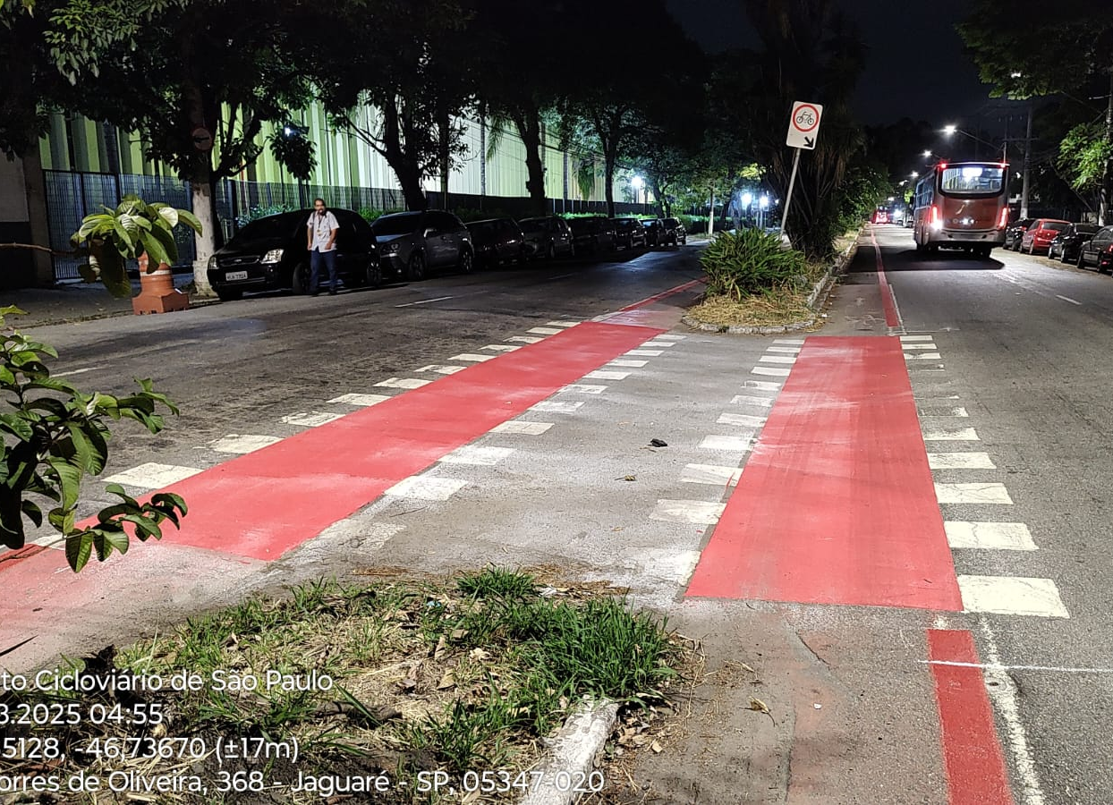
TORRES DE OLIVEIRA

Slide 29
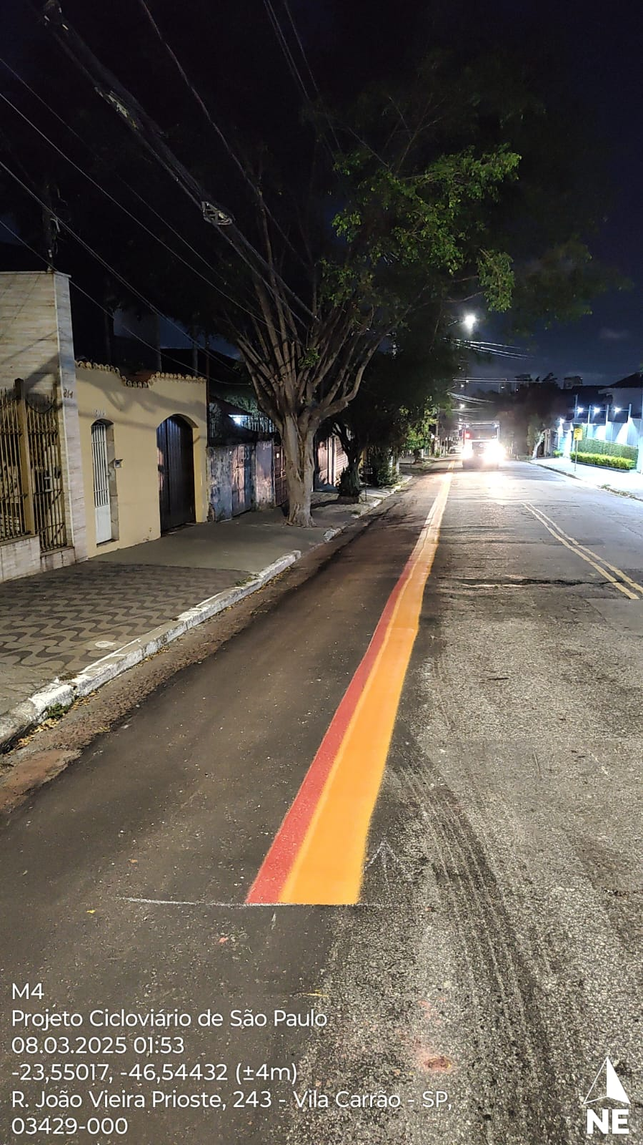
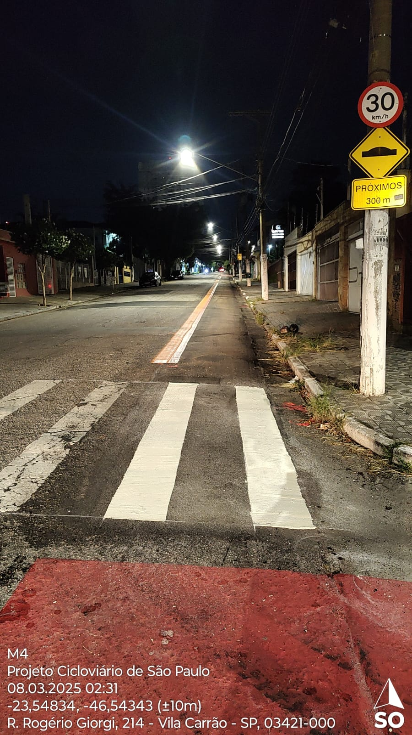
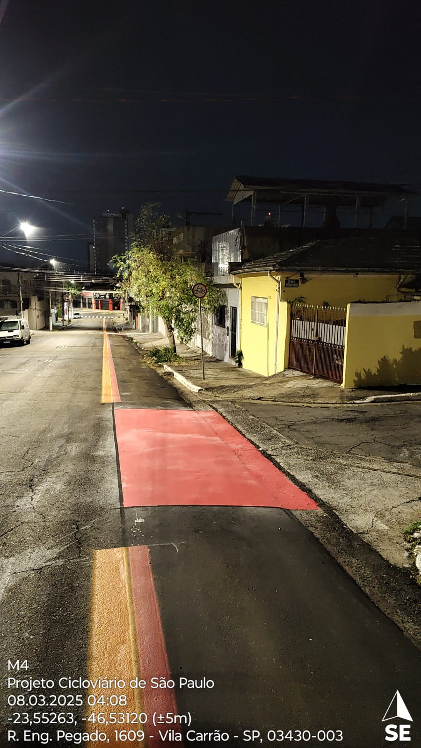
VILA CARRÃO

Slide 30
MANUTENÇÃO FINALIZADA

Slide 31
MANUTENÇÃO FINALIZADA
Contrato 01
Total Finalizada: 94.131,55 Km
Contrato 02
Total Finalizada: 2.429,00 Km

Slide 32
MANUTENÇÃO EM ANDAMENTO
Contrato 2
Total de obras em andamento: 3.500,0 Km
Contrato 1
Total de obras em andamento: 10.765,0 Km

Slide 33
ORDENS DE SERVIÇO EMITIDAS
Suspensas para ajuste de projeto.
9.303,00 Km
OS emitidas e serviços não iniciados: 4.010,5 Km

Slide 34

OBRIGAD@!

